Slide 1
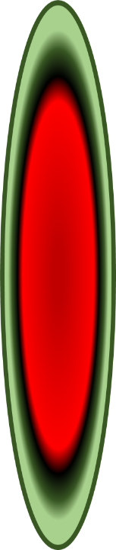
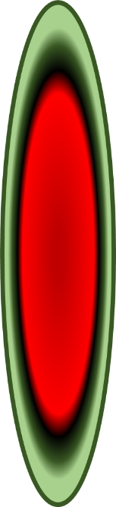
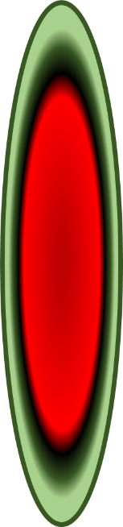
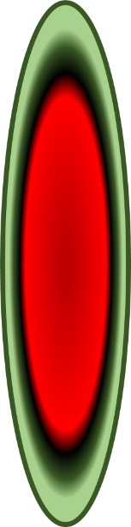
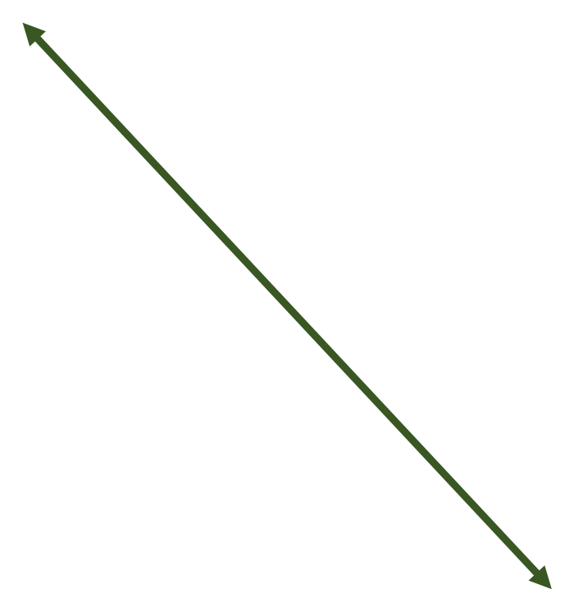

Lande vous présente
N°7

Slide 2
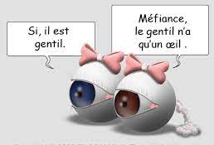
Gentil n’a qu’un oeil

Slide 3
Les personnes qui
sont trop gentilles ne sont pas capables de voir les défauts des autres, elles ne voient que leurs qualités et, ne voyant qu'à moitié, on ne leur attribue
qu'un œil.

Slide 4
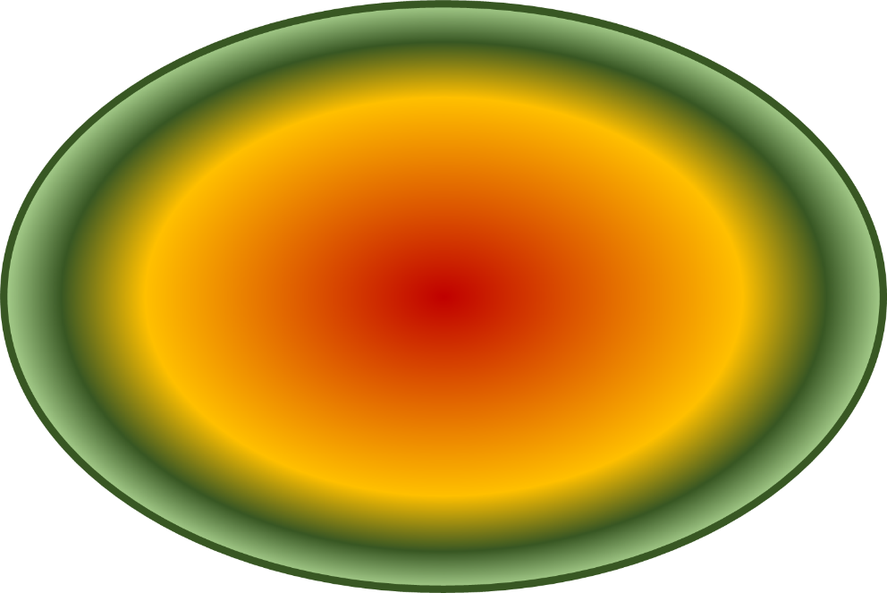
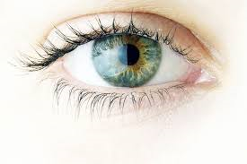

Slide 5
La rousse
frisée les yeux verts qui
s’y prend pour un canon
l’imprimante est restée à ton
bureau et s’ennuye de toi car
elle a eu tellement de
coups

Slide 6
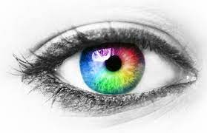

Slide 7
Et d’entendre
quel imprimante de merde
ils l’ont mise au placard juste
comme toi , car tu es devenue
Inutile et dépassée

Slide 8
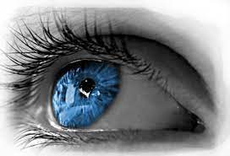

Slide 9
Après ton départ
, ils en ont fait la fête avec
un grand feux de joie et
Jouissances variée afin d’en
marquer cette évènement
tant attendus

Slide 10
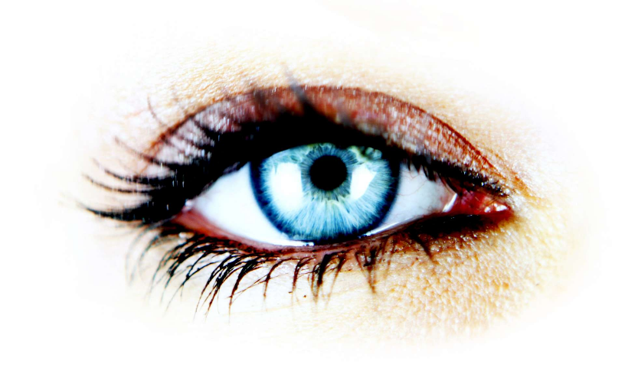

Slide 11
Ta jalousie
légendaire était bien
présente au quotidien et en
gênaient les autres bien
sur Comme attitude

Slide 12
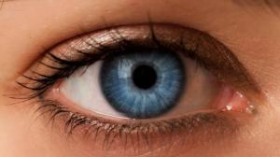

Slide 13
Ont t’appelait madame
Prout-prout et lorsqu’ils
parlent de toi ? C’est toujours
ainsi qu’ils t’appellent cela
te restera

Slide 14
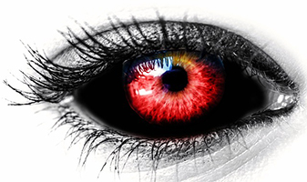

Slide 15
Aucune personne
comme toi avec ce caractère
de merde , n’est venue
heureusement

Slide 16


